Slide 1

Lab2 挑战性任务答辩
21373007 苏云鹤

Slide 2
一、实现思路
challenge2 需要实现 TLB 的快重填。为此，我们还需要将页表自映射到 kseg2 部分。

Slide 3
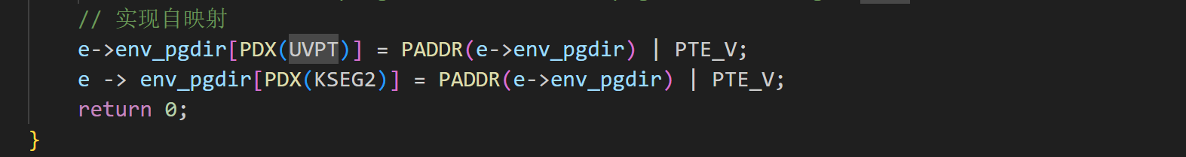
一、实现思路
实现页表的自映射是在初始化进程控制块的时候实现的，也就是kern/env.c 的 env_setup_vm() 函数。

Slide 4
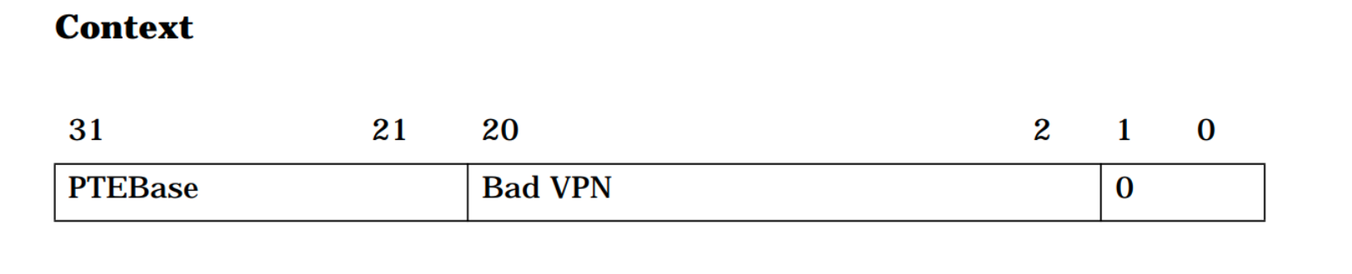
一、实现思路
当发生 TLB miss 异常时，Context 寄存器的 Bad VPN 段会被填入产生异常的虚拟页号。可以使用 Context 寄存器中保存的页表基地址（PTEBase）和异常地址的虚拟页号（Bad VPN）进行计算，以获取页表项的虚拟地址。具体的计算过程如下：
从 Context 寄存器中获取页表基地址（PTEBase）的高11位，这部分地址指示了页表的位置。
将页表基地址的高11位与异常地址的虚拟页号（Bad VPN）进行拼接，得到页表项的虚拟地址。
使用计算出的页表项的虚拟地址，CPU 可以直接访问对应的页表项，获取所需的信息。

Slide 5
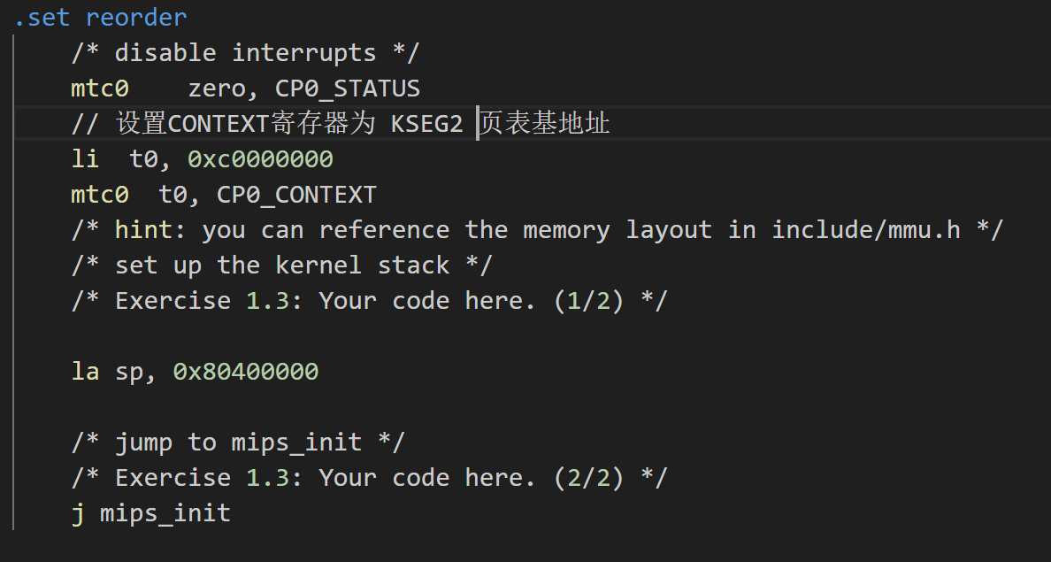
一、实现思路
在发生 TLB miss 时，产生异常的那个地址的虚页号会被存入 Context 寄存器。这为我们实现 TLB 的快速重填提供了便利。我们只需要在初始化时将 Context 寄存器中的高11位 (PTEBase) 设置成 KSEG2 的基地址。这样，在发生缺页中断时，我们便可以直接获取页表项，而不必通过 `page_lookup()` 进行遍历查找了。

Slide 6
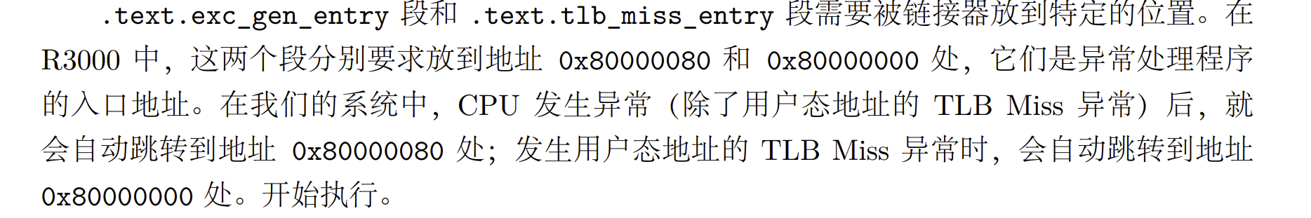
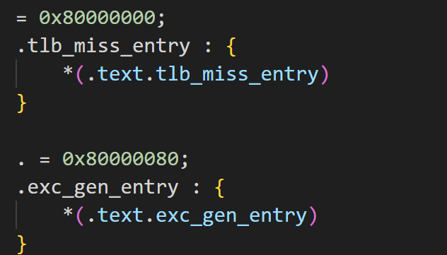
一、实现思路
在 `kernel.lds` 中设置了异常处理函数的入口：

Slide 7
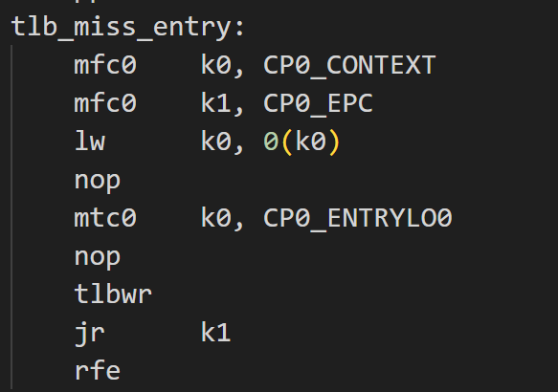
一、实现思路
当发生用户态地址的 TLB Miss 异常时，会自动跳转到地址0x80000000 处，也就是 `tlb_miss_entry` 处。
首先，我们需要记录协处理器 0 (Coprocessor 0) 的上下文寄存器 (Context Register) 和 EPC 寄存器中储存的值。前者储存着产生缺页中断的页表项地址（位于 KSEG2 处），用`lw`指令将其取出。如果成功取出而没有再次发生缺页异常，那么我们便可以直接将其写入 CP0_ENTRYLO0 寄存器，并通过 `tlbwr` 指令写回 TLB，从而完成 TLB 的重填。如果这时又发生了缺页中断，那么硬件会跳转至 `0x800000`处，执行通用异常处理程序。

Slide 8
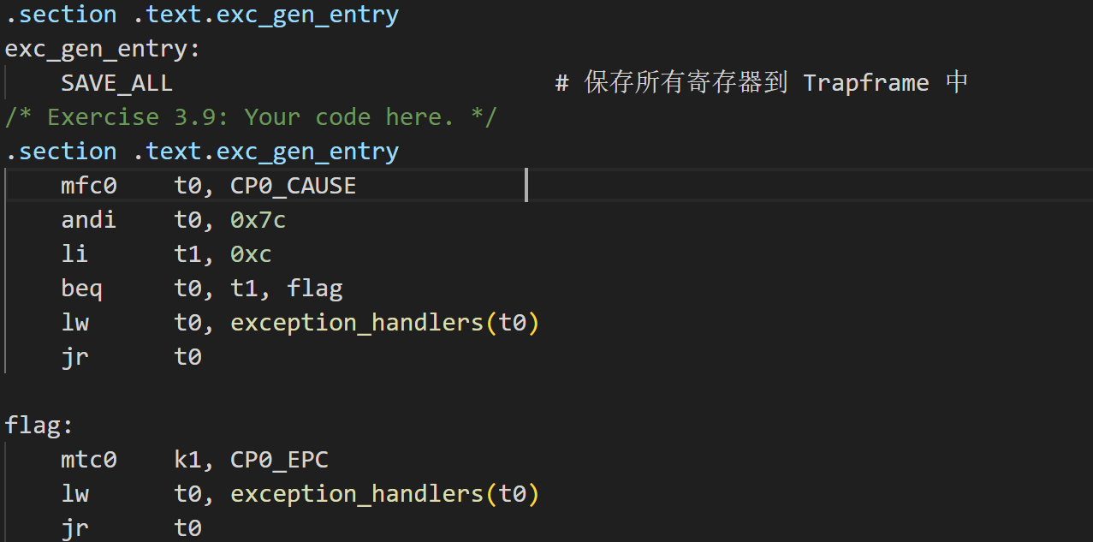
一、实现思路
在这里，我们就需要将 CP0_CAUSE 中储存的异常码取出，从而判断应该分发到哪个具体的异常处理函数中。
在发生二次重入时，还需要维护 CP0_EPC 的值，使得退出异常处理函数时，还能返回最初产生缺页中断的那个函数继续执行。因此，如果发生了中断，则需要将 k1 寄存器写回 EPC 寄存器。

Slide 9
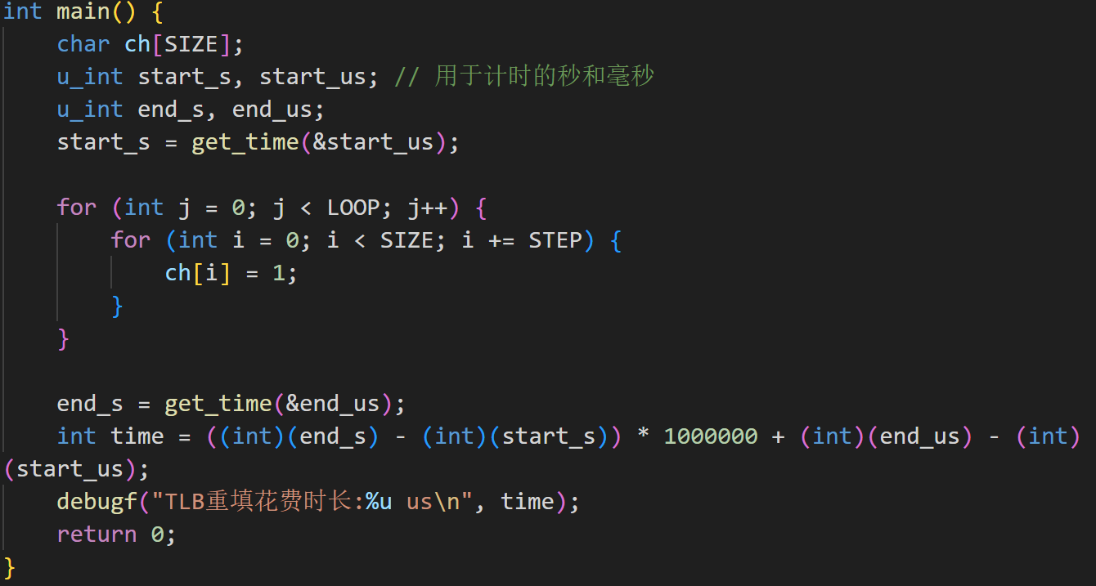
二、测试程序
1. 验证是否实现加速
一个页面大小 4KB，为了引发 TLB MISS，只需要在循环中以 4KB 为步长读写内存即可。
为了计时，使用到了lab5-1课上实验所完成的 `get_time()` 函数。因此，需要在 `user/lib/ipc.c` 引入实现 `get_time()` 函数，并在 `user/include/lib.h` 添加对应的声明。

